Slide 1
Презентация по теме:
«Как возникла музыка?»
автор:
Худякова Елена Анатольевна
учитель музыки
МОУ СОШ № 4 имени В. Бурова
г. Бежецк
2012 год

Slide 2
Аннотация
Презентация по теме «Как возникла музыка » разработано в рамках предмета «Музыка». Оно адресовано учителям музыки общеобразовательных школ, педагогам ДМШ, музыкальным руководителям ДОУ, педагогам дополнительного образования, связанных с процессом музыкального образования и воспитания современных школьников.
Данное пособие позволяет сформировать понятие о возникновении музыкального искусства и значении его в жизни человека.
Знакомит учащихся с мифами и легендами о музыке, созданием первых музыкальных инструментов.

Slide 3
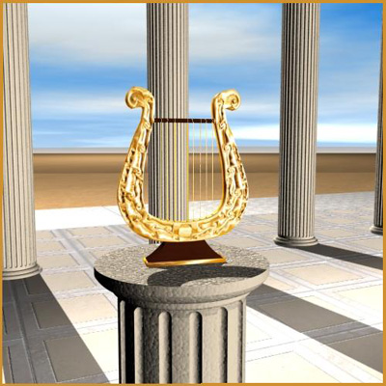
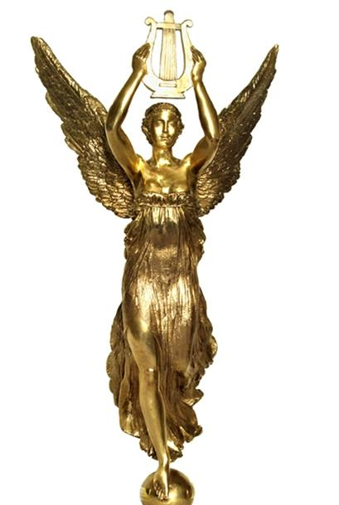
Как возникла музыка?

Slide 4
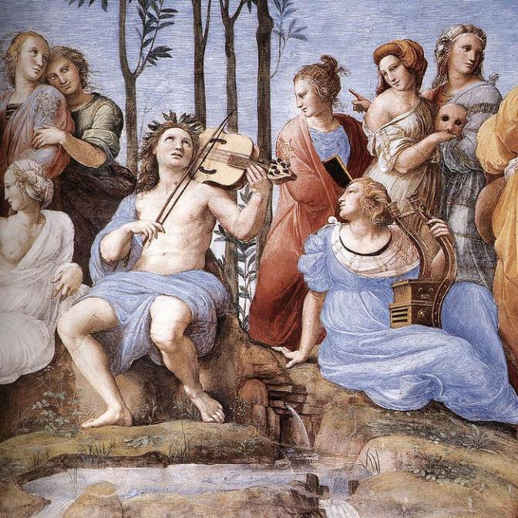
Музыка...
Великое, никогда неувядающее искусство.
Она окружала человека, с древнейших
времени по сей день.
Музыка (греч. musa —муза).
Музыка — вид искусства, который воздействует на человека посредством звуковых образов,отражающих его различные переживания и окружающую жизнь.

Slide 5
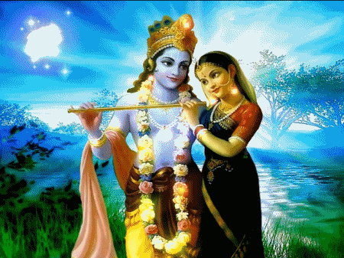
Мифы о создании музыки очень поэтичны и красивы, как и она сама.
Нареда сидел однажды погруженный в раздумья,
как вдруг звуки, извлекаемые легким дуновением ветерка, прельстили его слух; они все продолжали расти, становясь все прекраснее и разнообразнее...» Так древнее индийское стихотворение рисует тот изначальный момент, когда вдруг из «ничего», от легкого дуновения ветерка возникла первая музыка. Бога Нареду древние индусы и считали главным богом музыки, который подарил человечеству это великое искусство.

Slide 6
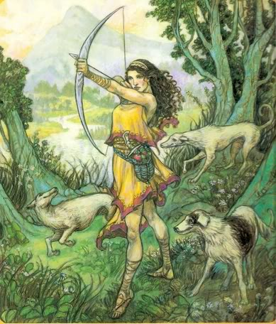
Мифы о создании музыки очень поэтичны и красивы, как и она сама.
Согласно одному из широко известных греческих мифов, Артемида,Богиня Охоты, выстрелив однажды из лука, первой обнаружила, что свист пущенной тетивы очень красив.

Slide 7
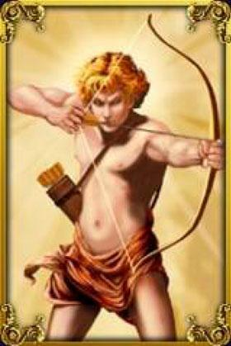
Мифы о создании музыки очень поэтичны и красивы, как и она сама.
Открытие Артемиды так понравилось Аполлону, что он и сам стал извлекать из «мужеубийственного» оружия, как гласит миф, очаровательные звуки.

Slide 8
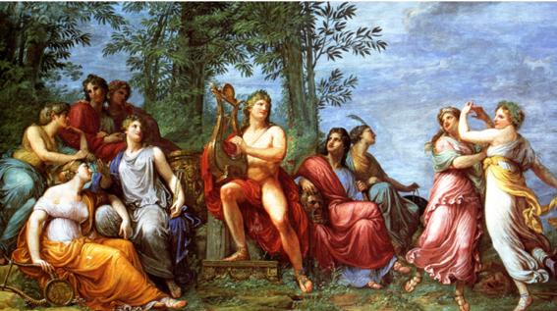
По преданию, у Апполона было девять муз и пять из них имели непосредственное отношение к музыке:
Эвтерпа считалась покровительницей всего музыкального искусства, Мельпомена ведала пением и похоронной музыкой, Терпсихора — хоровым пением, Эрато — свадебными песнями, Полигимния — песнопениями в честь богов и героев.
У большинства народов есть легенды, рассказывающие о происхождении музыки, о богах и героях, открывших её людям. Такое совпадение не удивительно.

Slide 9
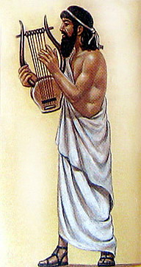
В древние времена
человек сталкивался с
музыкой на каждом
шагу. И пение птиц, и
шум морского прибоя,
и журчание ручья
приносили приятные
эмоции.
Таким образом, с
помощью музыки,
человек общался с
окружающим миром.

Slide 10
Женщины напевали,
баюкая детей,
пастухи созывали
стадо звуками рожков,
Воинственные
возгласы повергали в
ужас врагов.
Музыка, её ритм и
мелодия оказывали на
человека сильное
эмоциональное
воздействие.

Slide 11
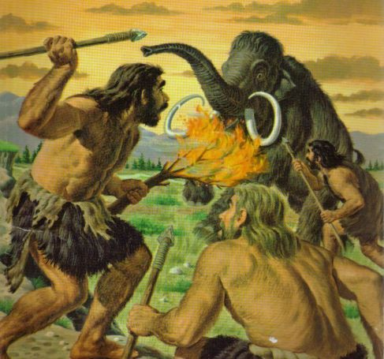
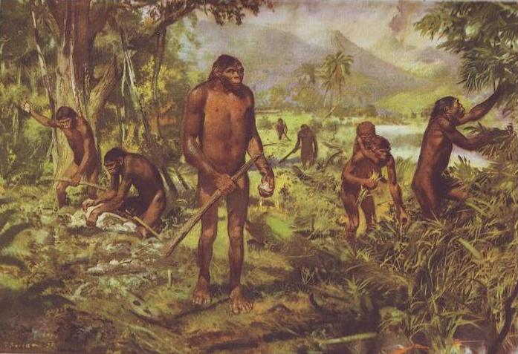
Представим себе жизнь наших далеких предков.
В большинстве их первостепенно важных занятий — охоте, рыбной ловле, валке деревьев — необходимым условием была коллективность труда. Залогом успеха в повседневных делах служила слаженность. Поэтому в основе совместных действий первобытных людей лежал ритм.

Slide 12
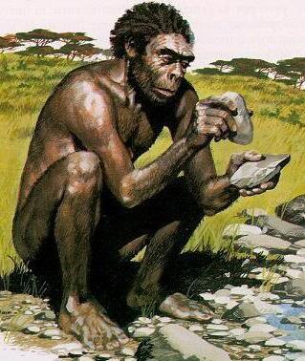
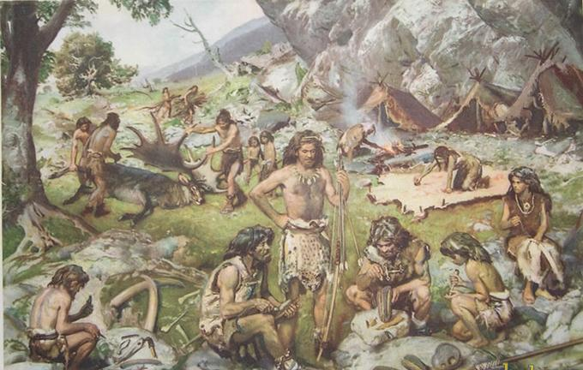
Первые примитивные музыкальные инструменты не особо отличались от орудий труда.
Это сходство несложно обнаружить, так как большинство из музыкальных предметов применялись повседневно в хозяйственной деятельности.

Slide 13
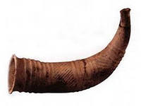
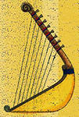
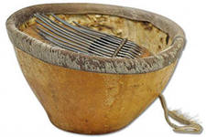
Примером может служить ступа для зерна, тыквенная бутыль или горшок из глины. Струнные инструменты также имеют рабочее происхождение. Все они подражали луку, в чем и были похожи между собой. Духовые инструменты тоже были популярны. Для игры на них требовался сильный голос. Очень важным в повседневной жизни был ритм. Он был способен заставлять людей двигаться в одном направлении и в такт, что влияло на производительность работы.

Slide 14
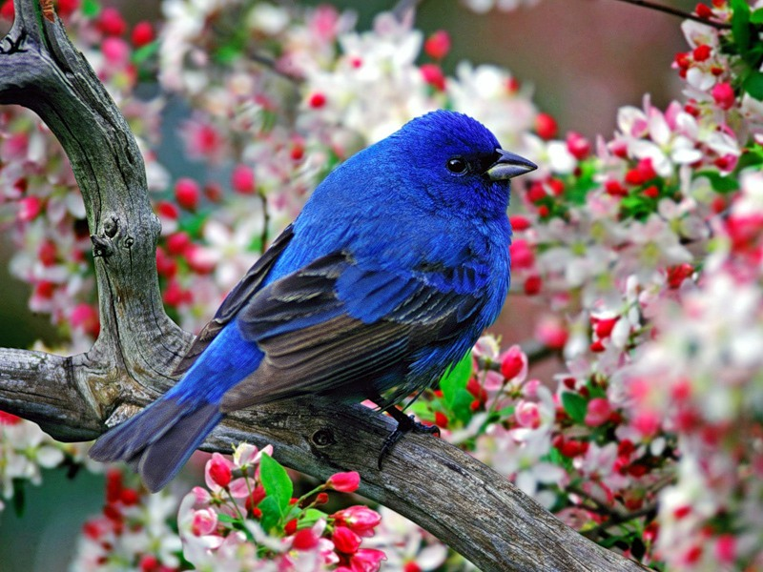
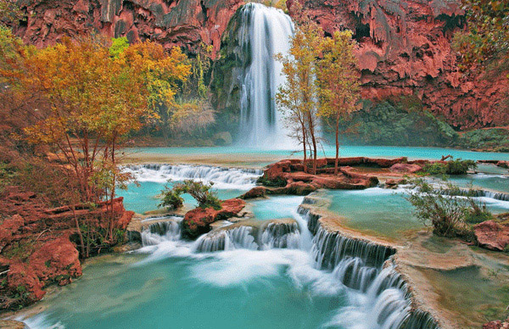
Какой была первобытная музыка, мы не знаем, но,
вероятно, не очень благозвучной. В ней было много
звукоподражаний: в песнях первобытные люди
повторяли звуки окружающего их мира -крики
диких зверей, птиц.
Музыка... Великое, никогда не увядающее искусство.
Она окружает человека, с древнейших времен и по сей день…

Slide 15
Информационные ресурсы:
http://ru.wikipedia.org/wiki/
http://wmeste.ucoz.ru/index/obedinjajushhaja_sila_iskusstva/0-12
http://www.liveinternet.ru/users/lyutchik/
http://e-libra.ru/read/354643-dudochka-i-baraban.html
http://images.yandex.ru/#!/yandsearch?text=Музыка древности&pos=10&uinfo=sw-1583-sh-815-fw-1358-fh-598-pd-
http://www.starby.net/46.php

